Slide 1

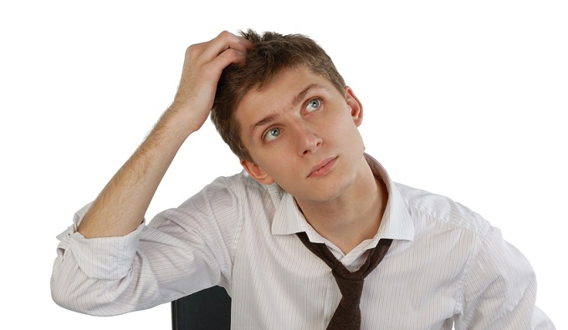
Задание 3.3
Рассуждение
по поставленному вопросу

Slide 2
Формулировка задания 3.3
(Пример из демонстрационного варианта)
Тема 3. Мода
(Рассуждение по поставленному вопросу)
Дайте развёрнутый ответ на вопрос: «Всегда ли
нужно следовать моде?»
Не забудьте дать ответы на вопросы:
Что значит следовать моде?
Для Вас важно следовать моде и почему?
Следовать моде можно только в одежде?
Как Вы понимаете выражение «хороший вкус»?
Время на подготовку - 1 минута
Время на высказывание - не более 3 минут

Slide 3
Что оценивают эксперты
(При объёме монолога не менее 10 фраз по теме высказывания)
Монологическое
высказывание
Выполнение
коммуникативной задачи
Учёт условий речевой
ситуации
Речевое оформление
монологического
высказывания
Правильность
речи
Соблюдение грамматических норм
Соблюдение орфоэпических норм
Соблюдение речевых норм
Речевое оформление

Slide 4
№ | Критерии оценивания монологического высказывания (М) | Баллы
М1 | Выполнение коммуникативной задачи * Участник справился с коммуникативной задачей. Приведено не менее 10 фраз по теме высказывания. Фактические ошибки отсутствуют * Испытуемый предпринял попытку справиться с коммуникативной задачей, но допустил фактические ошибки, и/или привёл менее 10 фраз по теме высказывания | 1 0
М2 | Учёт условий речевой ситуации * Учтены условия речевой ситуации * Условия речевой ситуации не учтены | 1 0
М3 | Речевое оформление монологического высказывания (МР) * Высказывание характеризуется смысловой цельностью, речевой связностью и последовательностью изложения: логические ошибки отсутствуют, последовательность изложения не нарушена * Высказывание нелогично, изложение непоследовательно. Присутствуют логические ошибки (одна или более) | 1 0
 | Максимальное количество баллов | 3

Slide 5
№ | Критерии оценивания правильности речи за выполнение заданий 3 и 4 (Р2) | Баллы
Г | Соблюдение грамматических норм * Грамматических ошибок нет * Допущены грамматические ошибки (одна и более) | 1 0
О | Соблюдение орфоэпических норм * Орфоэпических ошибок нет, или допущено не более двух орфоэпических ошибок * Допущены орфоэпические ошибки (три и более) | 1 0
Р | Соблюдение речевых норм * Речевых ошибок нет, или допущено не более трёх речевых ошибок * Допущены речевые ошибки (четыре и более) | 1 0
РО | Речевое оформление * Речь в целом отличается богатством и точностью словаря, используются разнообразные синтаксические конструкции * Речь отличается бедностью и/или неточностью словаря, и/или используются однотипные синтаксические конструкции | 1 0
 | Максимальное количество баллов | 4

Slide 6
Немного теории
Спонтанная речь – это любая заранее не продуманная и не подготовленная речь.
Монолог-рассуждение предполагает выяснение какого-либо понятия, доказательство или опровержение какой-нибудь мысли.
Цель рассуждения – предъявление информации и аргументирование её.
Основная задача – обосновать то или иное выдвигаемое положение (тезис), объяснить сущность, причины того или иного явления, события.

Slide 7
Предлагаемые темы общения
Темы личных интересов
Темы социально-культурной направленности
Темы общегуманной направленности
Темы профессиональной направленности
Темы межличностных отношений

Slide 8
Темы личных интересов
Предметное содержание:
работа, профессия, образование, воспитание, увлечения, досуг
Можно ли в современном мире обойтись без Интернета?
Что я могу сделать для сохранения родной природы?

Slide 9
Темы межличностных отношений
Предметное содержание:
человек и общество, взаимосвязь поколений
Всегда ли в семье неизбежны конфликты между подростками и родителями?
Возможна ли дружба в Интернете?

Slide 10
Темы социально-культурной направленности
Предметное содержание:
человек и наука, человек и искусство
Может ли кино заменить театр?
Влияет ли правильное питание
на здоровье человека?

Slide 11
Темы общегуманной направленности
Предметное содержание:
духовное развитие человека,
этические ценности
Всегда ли нужно говорить правду?
Могут ли деньги сделать человека счастливым?

Slide 12
Темы профессиональной направленности
Предметное содержание:
ученик как субъект учебной деятельности
Для кого и ради чего мы учимся?
Нужны ли в школе домашние задания?

Slide 13


Какие ставятся вопросы
Что такое ... ?
Что значит … ?
Что влияет … ?
Что мешает (помогает) … ?
Какой смысл … ?
От чего зависит … ?
Почему … ?
Когда … ?
Как … ? Как можно … ?
Какой … ?
Нужно ли … ?
Может ли … ?
Есть ли … ?
Всегда ли … ?
Должны ли … ?
Согласны ли Вы … ?

Slide 14
Алгоритм выполнения задания 3.3
Время на подготовку - 1 минута
1. Внимательно прочитайте задание.
2. Осмыслите предложенную тему рассуждения.
4. Дайте развёрнутые ответы на каждый вопрос,
чтобы получилось монологическое высказывание.
3. Отберите необходимый для раскрытия темы
рассуждения материал.

Slide 15
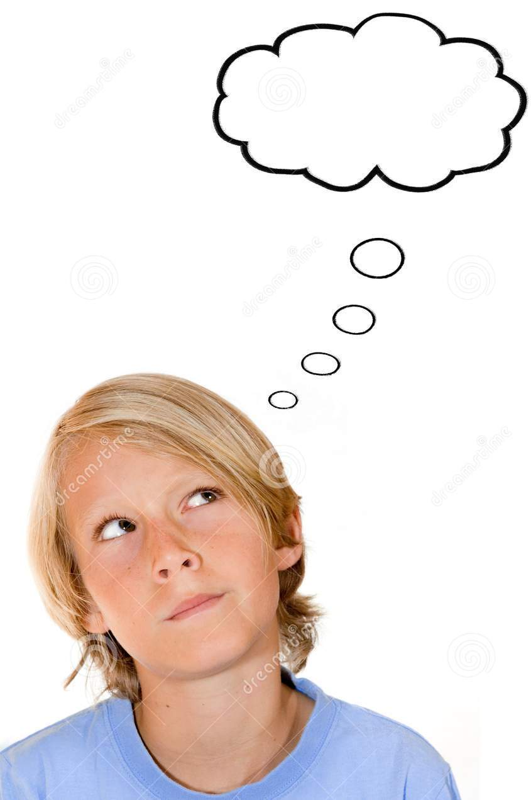
План рассуждения
1
2
ответы (аргументы) на проблемные вопросы задания (тезисы);
3
вывод.
Вводная фраза (подведение к проблемному вопросу);

Slide 16
Речевые стандарты
Тезис
Я думаю, что …
Аргументы
Чтобы подтвердить сказанное, обратимся к таким фактам …
Вывод
Таким образом, …
Мне кажется, что …
На мой взгляд, …
Это легко доказать, обратившись к примерам из … (жизни, собственного опыта и т.п.)
Итак, …
Следовательно,…
Подводя итог сказанному, отмечу …
Проблема … является актуальной.
Вводная фраза

Slide 17

Обучающая работа
Внимательно читаем задание
Тема 3. Что значит быть успешным человеком?
(Рассуждение по поставленному вопросу)
Дайте развёрнутый ответ на вопрос:
«Что значит быть успешным человеком?»
Не забудьте дать ответы на вопросы:
Какой смысл люди вкладывают в понятие «успешный человек»?
От чего зависит успех: от удачи или труда?
Можно ли научиться быть успешным?
Какого важного успеха Вы добились в своей жизни?
Время на подготовку - 1 минута
Время на высказывание - не более 3 минут

Slide 18

Обучающая работа
Осмысливаем предложенную тему рассуждения
признание
высочайший профессионализм
власть
богатство
высокий социальный статус
результаты в достижении чего-либо
УСПЕХ

Slide 19

Обучающая работа
Отбираем необходимый материал для раскрытия темы
Какой смысл люди вкладывают в понятие «успешный человек»?
признание, высокий социальный статус, высочайший профессионализм в своём деле, богатство, власть, результаты в достижении чего-либо…
От чего зависит успех: от удачи или труда?
трудолюбие, терпение, решительность, целеустремлённость…
Можно ли научиться быть успешным?
ставить цели и добиваться их, волевые качества, решительность, настойчивость…
Какого важного успеха Вы добились в своей жизни?
хорошая учёба, победа на олимпиаде, достижения в
(спортивных, музыкальных, художественных и т.п.)
занятиях…

Slide 20
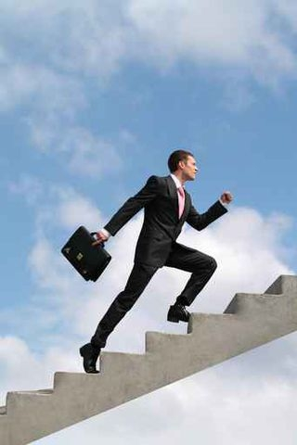
Обучающая работа
Составляем монологическое высказывание
Время на высказывание - не более 3 минут
1. Вводная фраза (подведение к проблемному вопросу)
Наверное, нет человека, который не хотел бы быть успешным в жизни.
2. Ответы на проблемные вопросы задания (тезисы)
Какой смысл люди вкладывают в понятие «успешный человек»?
Составляющие успеха зависят от личности человека и его предпочтений. Для
одних это … , для других – … По моему мнению, успешный человек – тот, кто …
От чего зависит успех: от удачи или труда?
Я считаю, что успех зависит от … Надо обладать такими качествами, как …
А для этого необходимо заниматься самовоспитанием, работать над собой.
Можно ли научиться быть успешным?
Человек научит себя быть успешным, если будет …
Какого важного успеха Вы добились в своей жизни?
На своём пути к успеху я уже достиг(-ла) некоторых результатов. Например, …
3. Вывод
Таким образом, от самого человека зависит, станет ли он успешным человеком.
11 фраз

Slide 21
Самостоятельная работа
Тема 3. Могут ли деньги сделать человека счастливым?
(Рассуждение по поставленному вопросу)
Дайте развёрнутый ответ на вопрос: «Могут ли деньги сделать человека счастливым?»
Не забудьте дать ответы на вопросы:
Всегда ли счастье связано с материальными ценностями?
Могут ли деньги решить все проблемы?
Должны ли у школьника быть карманные деньги?
Нужно ли учиться тратить деньги?
Тема 3. Что я могу сделать для сохранения родной природы?
(Рассуждение по поставленному вопросу)
Дайте развёрнутый ответ на вопрос: «Что я могу сделать для сохранения родной природы?»
Не забудьте дать ответы на вопросы:
Почему экологические проблемы так актуальны?
Как относятся люди к природе?
Кто должен нести ответственность за сохранение родной природы?
Что может сделать каждый человек для сохранения природы?

Slide 22
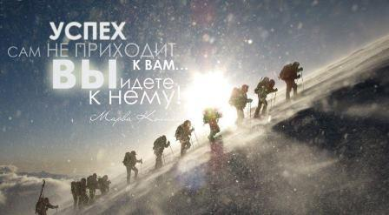
Успеха на итоговом собеседовании!

Slide 23
Использованные материалы
Демонстрационный вариант устного собеседования по русскому языку для выпускников основной школы
http://www.fipi.ru/oge-i-gve-9/demoversii-specifikacii-kodifikatory
Материалы «Открытого банка оценочных средств» сайта ФИПИ
http://www.fipi.ru/newrubankhttp://www.fipi.ru/newrubank
«ОГЭ-2018. Устное собеседование. Типовые варианты: 20 вариантов» под ред. И.П. Цыбулько. – М.: Издательство «Национальное образование», 2018. – 88 с.
Егораева Г.Т. Устный ОГЭ. Говорение. Работа над функционально-смысловыми типами речи.
Нарушевич А.Г. Устная часть ОГЭ по русскому языку. Блицподготовка.

